Slide 1
进入Arduino的世界

Slide 2
什么是Arduino？
Arduino发轫于意大利的伊夫雷亚（Ivrea）。伊夫雷亚的阿尔杜伊（Arduin）是约1000年前的意大利国王，在当地声明卓著。焦贝蒂广场（Piazza Gioberti）上有一间酒馆以此国王的名字命名。

Slide 3
什么是Arduino？
Arduino是意大利语中的男性用名，意思是“强壮的朋友”。关于Arduino的历史和传承，还有很多堆积成山的有趣信息资料，请参见Arduino网站（http://arduino.cc）。

Slide 4
什么是Arduino？
Arduino I/O电路板传统上是基于Atmel的AVR ATmega8及其后续型号的，I/O电路板上有串口、电源电路、扩展插座和其他一些必要的元件。官方Arduino FAQ说：“这不只是一块AVR开发板。”

Slide 5
Arduino不只是电路板
Arduino是一种开源的电子平台，该平台最初主要基于AVR单片机的微控制器和相应的开发软件，目前在国内正受到电子发烧友的广泛关注。自从2005年Arduino腾空出世以来，其硬件和开发环境一直进行着更新迭代。

Slide 6
Arduino不只是电路板
现在Arduino已经有将近十年的发展历史，因此市场上称为Arduino的电路板已经有各式各样的版本了。Arduino开发团队正式发布的是Arduino Uno和Arduino Mega 2560。

Slide 7
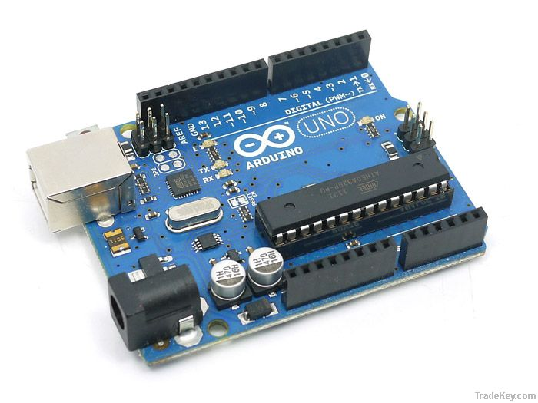
Arduino UNO

Slide 8
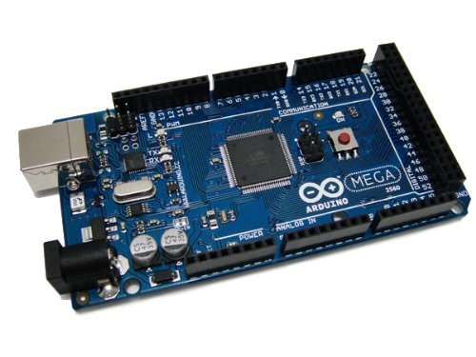
Arduino Mega 2560

Slide 9
Arduino不只是电路板
Arduino最初是为一些非电子工程专业的学生设计的。设计者最初为了寻求一个廉价好用的微控制器开发板从而决定自己动手制作开发板，Arduino一经推出，因其开源、廉价、简单易懂的特性迅速受到了广大电子迷的喜爱和推崇。

Slide 10
Arduino不只是电路板
Arduino的硬件设计电路和软件都可以在官方网站上获得，正式的制作商是意大利的SmartProjects, 许多制造商也在生产和销售他们自己的与Arduino兼容的电路板和扩展板，但是由Arduino团队设计和支持的产品需要始终保留着Arduino的名字。所以，Arduino更加准确的说法是一个包含硬件和软件的电子开发平台，具有互助和奉献的开源精神以及团队力量。

Slide 11
为什么要使用Arduino？
Arduino无论是硬件还是软件都是开源的，这就意味着所有人都可以查看和下载其源码、图表、设计等资源，并且用来做任何开发都可以。

Slide 12
为什么要使用Arduino？
如同Linux操作系统一样，开源还意味着所有人可以下载使用并且参与研究和改进Arduino，这也是Arduino更新换代如此迅速的原因。

Slide 13
为什么要使用Arduino？
在应用方面，Arduino突破了传统的依靠键盘、鼠标等外界设备进行交互的局限，可以更方便地进行双人或者多人互动，还可以通过Flash、Processing等应用程序与Arduino进行交互。

Slide 14
Arduino未来展望
Arduino自诞生以来，简单、廉价的特点使得Arduino如同雨后春笋般迅速风靡全球，在不断发展的同时，Arduino也在发挥着更重要的作用。

Slide 15
创客文化
“创客”一词来源于英文单词“Maker”
指的是不以盈利为目标，努力把各种创意转变为现实的人
热爱生活，愿意亲手创新为生活增加乐趣的一群人
他们精力旺盛，坚信世界会因为自己的创意而改变

Slide 16
创客文化
创客文化兴起于国外,国内也不示弱
各种社区、空间、论坛的建立使得创客文化在中国真正流行起来
北京、上海、深圳已经发展成为中国创客文化的三大中心

Slide 17
什么推动创客文化迅猛发展？
硬件的学习和开发是有一定的难度的
人人都想通过简单的方式实现自己的创意，于是开源硬件应运而生
开源硬件平台中知名度较高的应该就是日渐强大的Arduino了

Slide 18
Arduino与创客文化
Arduino作为一款开源硬件平台，一开始被设计的目标人群就是非电子专业尤其是艺术家学习使用的，让他们更容易实现自己的创意。
Arduino内部封装了很多函数和大量的传感器函数库，即使不懂软件开发和电子设计的人也可以借助Arduino很快创作出属于自己的作品。

Slide 19
Arduino与创客文化
Arduino简单易上手、成本低廉这两大优势让更多的人都能有条件和能力加入创客大军，而创客大军的日益扩大也促进了Arduino的发展。
各种各样的社区、论坛的完善，不同的人、不同的环境、不同的创意每时每刻都在对Arduino进行扩展和完善。

Slide 20
在2011年举行的Google I/O开发者大会上，Google公司发布了基于Arduino的Android Open Accessory标准和ADK工具，这使得大家对Arduino的巨大的发展前景十分看好。

Slide 21
Arduino快速原型设计
纵观计算机语言的发展，从0和1相间的二进制语言到汇编语言，从K&R的C语言到现在各式各样的高级语言，计算机语言正在逐渐变成更自由、更易学易懂的大众化语言。

Slide 22
曾有人预言：未来的时代，程序员将要消失，编程不再是局限人们思维和灵感的桎梏。在软件行业飞速发展的现在，几乎任何具有良好逻辑思维能力的人只要对某些产品感兴趣，就可以通过互联网获得足够的资源从而成为一名软件开发人员。
而Arduino的出现，让人们看到了不仅是软件，硬件的开发也越来越简单和廉价。

Slide 23
Arduino快速原型设计
不必从底层开始学习开发计算机的特性让更多的人从零上手
开源硬件将会使得软件同硬件、互联网产业更好的结合到一起
Arduino的简单易学也会成为一些电子爱好者进入电子行业的一块基石

Slide 24
电子爱好者的福音
大量的资源和资料让很多人快速学习Arduino
互联网的飞速发展让科技的脚步加快（创客社区、论坛）
利用Arduino，电子爱好者们可以快速设计出原型，从而根据反馈改进出更加稳定可靠的版本

Slide 25
Arduino硬件介绍

Slide 26
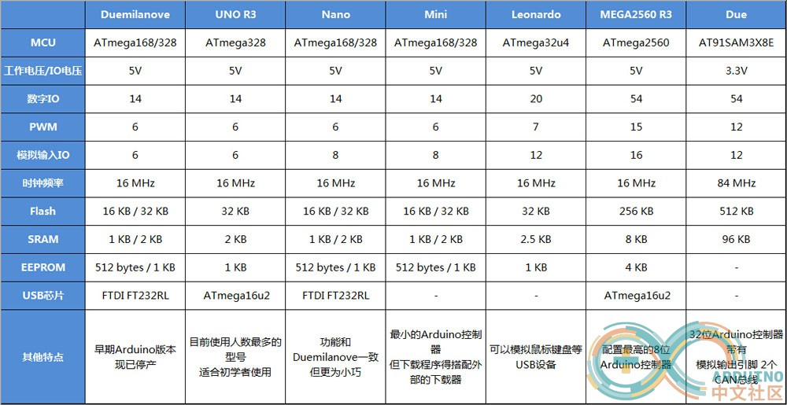
常见Arduino型号

Slide 27
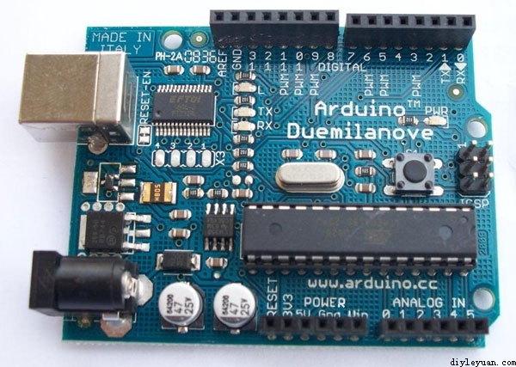
Arduino Duemilanove

Slide 28
Arduino Uno R3

Slide 29
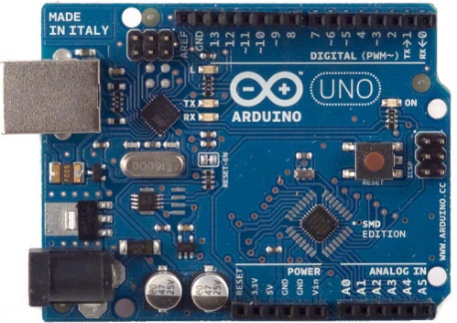
Arduino Uno SMD

Slide 30
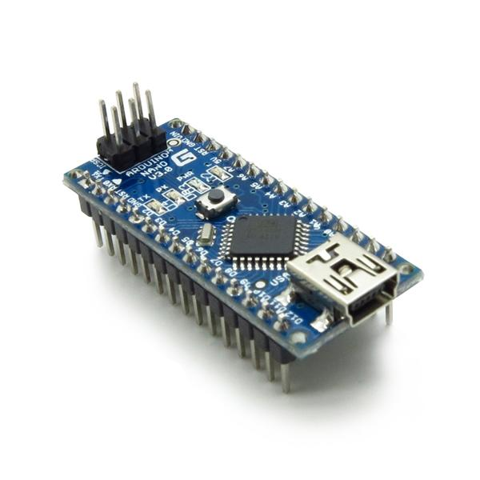
Arduino Nano

Slide 31
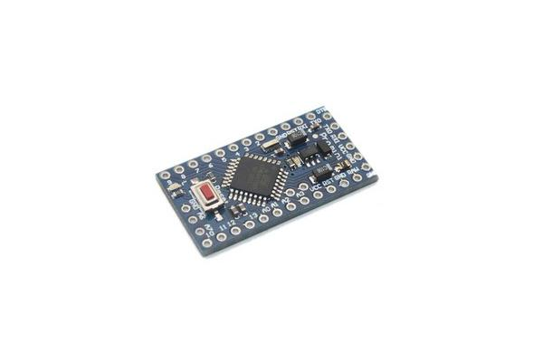
Arduino mini

Slide 32
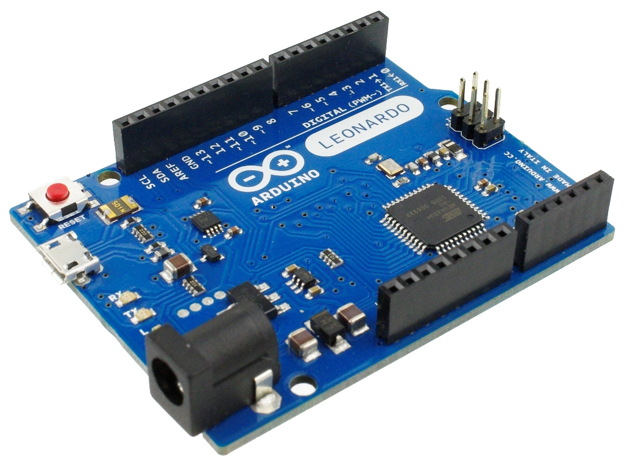
Arduino Leonardo

Slide 33
Arduino mega 2560

Slide 34
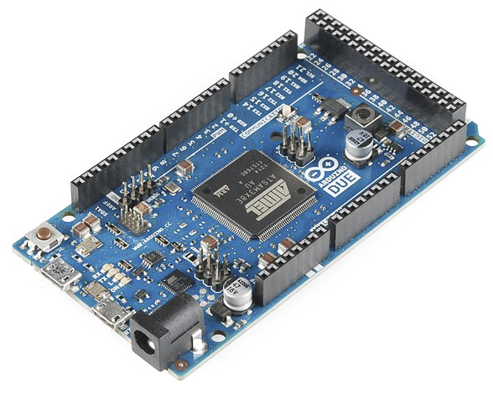
Arduino Due

Slide 35
之前的硬件
Arduino Serial（RS232串口、ATmega8）
Arduino USB（FTDI的USB接口芯片）
Arduino Extreme （插孔、串口灯）
Arduino Nuova Generazine（新一代）
Arduino Diecimila（10000个、自重启）
Arduino Duemilanove（2009、328）
Arduino Mega （ ATmega1280）

Slide 36
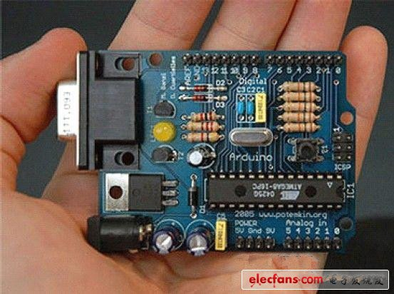
Arduino Serial

Slide 37
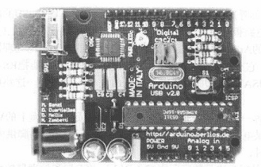
Arduino USB

Slide 38
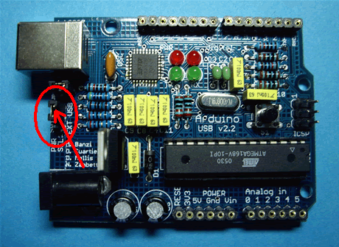
Arduino Extreme

Slide 39
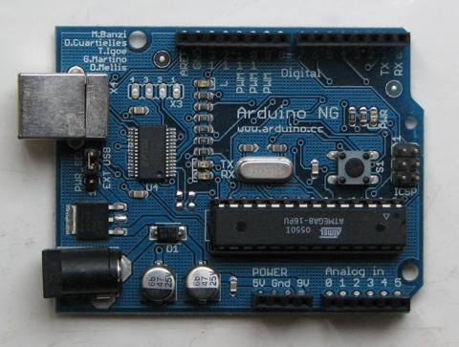
Arduino Nuova Generazine

Slide 40
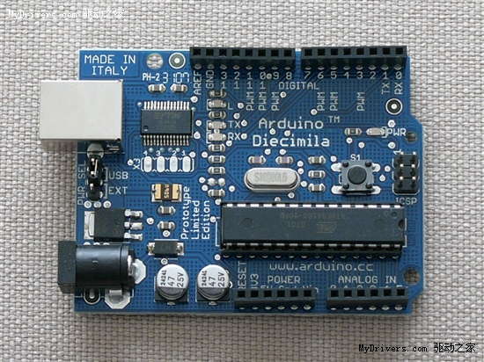
Arduino Diecimila

Slide 41
Arduino Duemilanove

Slide 42
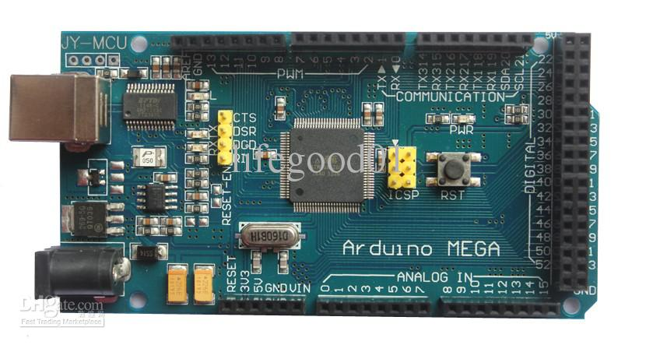
Arduino Mega 1280

Slide 43
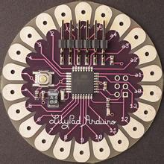

其他许可产品
LilyPad Arduino由MIT媒体实验室的Leah Buechley开发，可以缝纫到带有导电纤维的布料中做成电子纺织产品，这又叫做可穿戴的计算机。

Slide 44
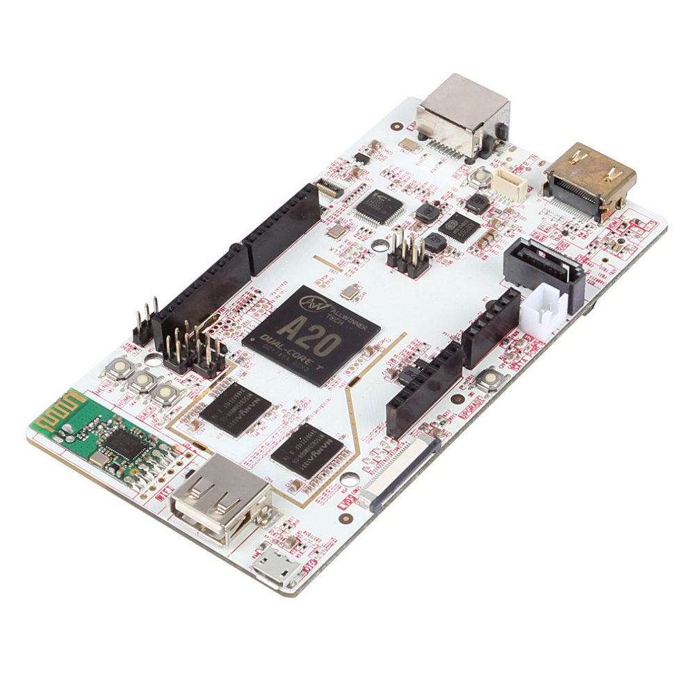
第三方兼容产品
pcDuino既能运行完整的PC操作系统，又能兼容Arduino开放的生态环境。
pcDuino

Slide 45
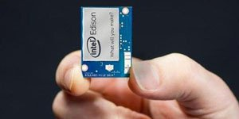
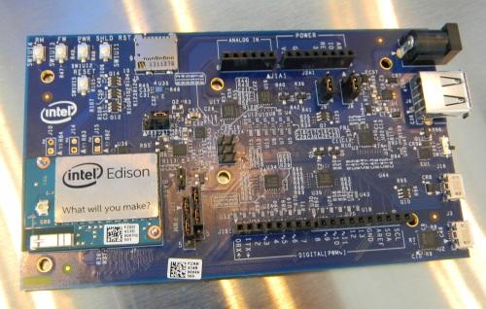
第三方兼容产品
Intel Edison
处理器是双核Quark、22nm、500MHz、集成WiFi及蓝牙。Quark内部集成有一个X86处理器和一个微控制器内核，可编程的微控制器内核，可以帮助系统管理I/O和其他总线功能。X86处理器则负责支持Linux及其他操作系统。

Slide 46
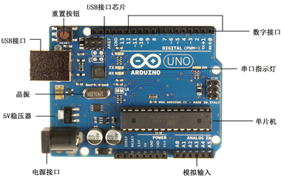
Arduino Uno版上硬件

Slide 47
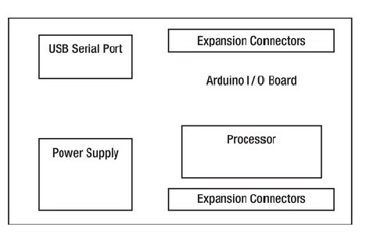
Arduino Uno的I/O板方框图

Slide 48
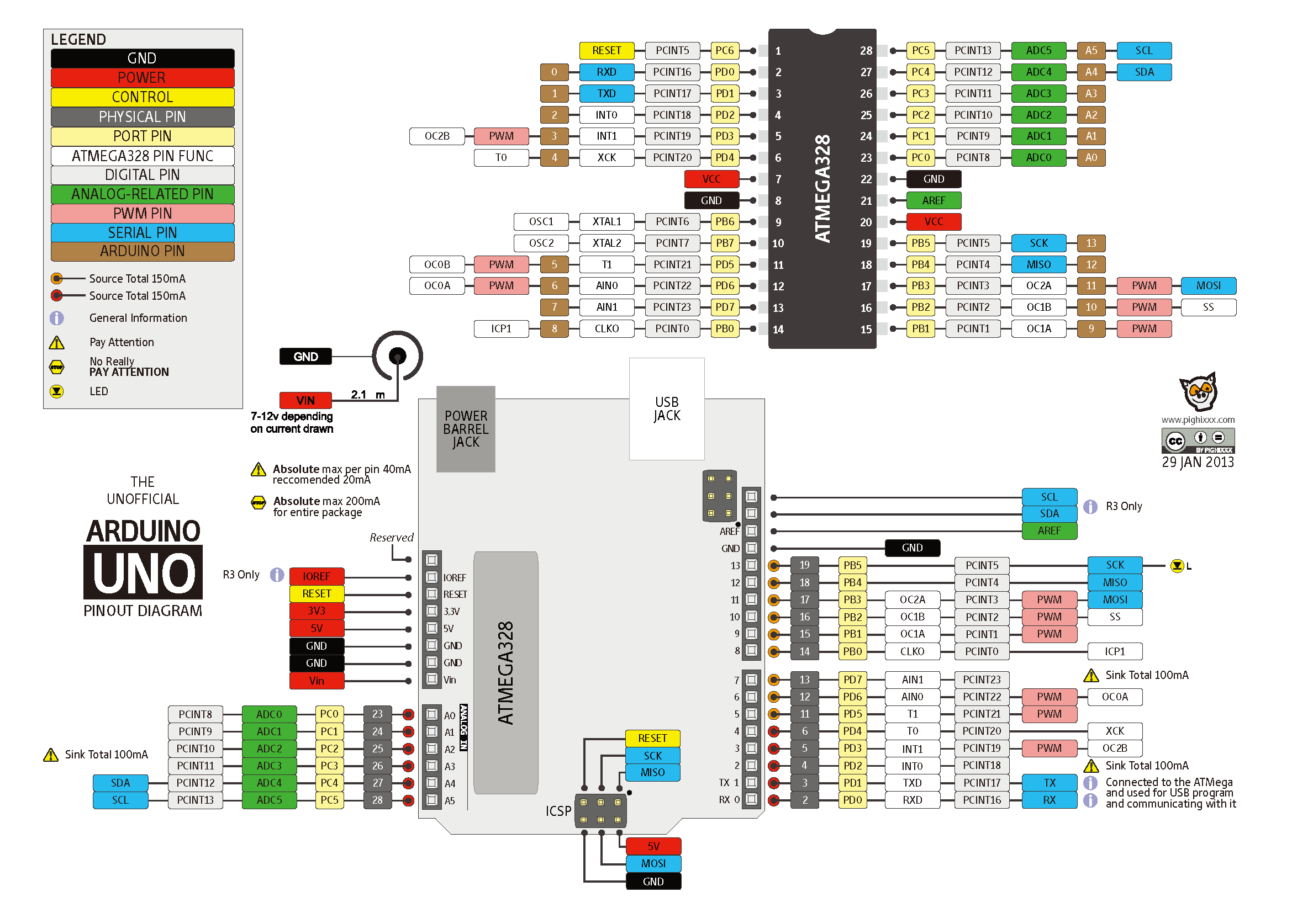

Slide 49
处理器
Arduino Uno的大脑是Atmel AVR ATmega328，那个黑色、长方形、两侧各有一排引脚的塑料块。这个东西实质上就是单芯片计算机，封装了中央处理单元（CPU）、内存阵列、时钟和外围设备。

Slide 50
处理器
ATmega328芯片是从最初的Arduino用的处理器ATmega8发展而来，比之前的型号内存更大，片内外围设备更多。工作电压为1.8V到5.5V。在最低供电电压下只能工作在4MHz。工作在最高20MHz至少需要4.5V供电。Arduino为5V供电，为保持与Atmega8的兼容工作在16MHz。

Slide 51
串口用处
在开发Arduino作品时（编写、编译和上传程序）
应用或部署Arduino作品时（与PC或与其他串行设备通信）
作品运行时（可选）

Slide 52
串口调试工具
Arduino IDE
MINICOM
SecureCRT

Slide 53
串口工作模式
异步模式：不需要一个分离的时钟信号，和大多数PC的串口工作模式是一样的
同步模式：需要专用的时钟信号来表示时钟信息
警告：不要把RS-232信号线直接接到Arduino电路板上，一般的RS-232信号上较高的电压可能会损坏电路板上的电路，包括处理器。

Slide 54
串口通信原理
串口是串行接口的简称，串行通信是指采用串行通信协议在一条信号线上将数据一个比特一个比特地逐位进行传输的通信模式，串口通信是其中的一种。使用串行通信时，一个字符实际上都是一次一位传送的，每一位为1或者为0。所以一个字节的传送需要八次，并且从低到高依次传送。要正确通过只包含0和1的信号传输想表达的信息，收发双方事先要进行约定。

Slide 55
串口通信原理
在串行通信中，约定包含两个方面，一方面是通信的速率要保持一致，另一方面是字符的编码要一致。
（1）波特率
（2）ASCII码

Slide 56
串口通信原理
单片机是基于微控制器（下称MCU）搭建的电子系统。单片机的所有功能其实都是由板载的MCU提供的，Arduino开发板当然也不例外。Arduino Uno的板载MCU为ATmega328。在ATmega328内部集成了硬件串口UART（Universal Asynchronous Receiver / Transmitter, 通用异步收发传输器）。

Slide 57
串口通信原理
在Arduino Uno R3开发板及其他使用ATmega328芯片的Arduino控制器中，硬件串口位于Rx(0)和Tx(1)引脚上，Arduino的USB口通过转换芯片与这两个引脚连接。该转换芯片会通过USB接口在PC机上虚拟出一个用于Arduino通讯的串口（COM接口），使用Arduino IDE烧写程序也是通过串口进行的。

Slide 58
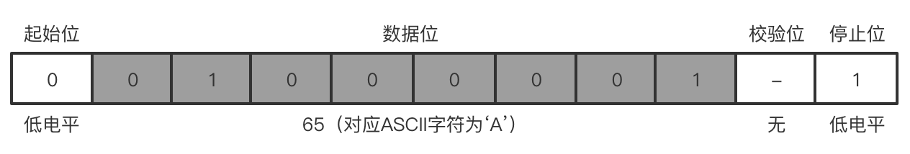
串口通信原理
当使用Serial.print('A')语句发送数据时，实际发送的数据帧格式如图所示：
起始位
数据位
校验位
停止位

Slide 59
电源
电源电路并不会真的给Arduino提供任何电源，它只是把外部电源传输、稳压和过滤给Arduino。经过多年的演变，现在的电源使用基本上是傻瓜式过程。电路会自己选择最高可用电压来源，供给其他各个部分。同时还有一个可恢复保险丝，以防短路造成损坏。

Slide 60
供电方案
USB供电：5V最大500mA，驱动能力有限。可以供给LED和传感器，控制类设备驱动不足。
扩展插座上引脚供电：最危险，一定要经过稳压。
柱式插座供电：最安全，7V到12V供电，最高可到20V，驱动能力充足。

Slide 61
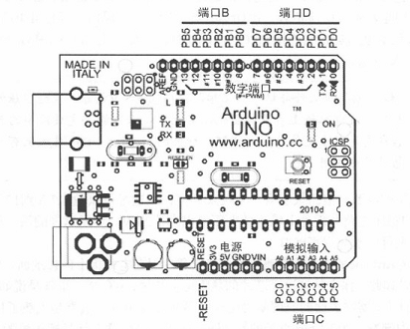
扩展插座
4组扩展插座。上边缘两组包括数字引脚，以及模拟参考电平和额外的地线。下边缘是电源和模拟插座。

Slide 62
扩展插座
I/O编号14个数字引脚D0~D13和6个模拟引脚A0~A5。（可以用D14~D19来指代A0~A5）
有些数字引脚提供模拟输出能力，但实际上脉宽调制（PWM）或纯数字输出。
而模拟输入可以和其他数字引脚一样方便地用作数字输入或输出，但绝做不了模拟输出

Slide 63
盾板
与Arduino相关的硬件除了核心开发板外，各种扩展板也是重要的组成部分。Arduino开发板设计的可以安装扩展板，即盾板进行扩展。它们是一些电路板，包含其他的元件，如网络模块、GPRS模块、语音模块等。

Slide 64
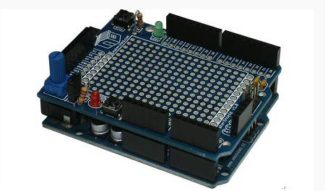
有些（但不是所有的）盾板具有和主I/O电路板一样的外形，一旦插上，它们的全尺寸电路板就会完全盖住（像盾牌一样保护）下面的I/O电路板。Maker Shield是一个多功能原型盾板，它使用堆叠的接插件，不仅能连接到Arduino I/O电路板，还复制了相同的扩展插座，使得它上面的盾板可以和其下的Arduino I/O电路板保持机械和电气连接。创客盾板中央的原型区域可以焊一些元件来扩展Arduino的功能。

Slide 65
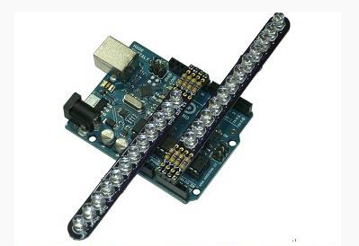
对于不需要那么多空间的盾板，或是只需要几个靠得很近的电气引脚的盾板，就可以使用较小的盾板形式。如果用智能的查理复用（charlie-plexing）技术连线，只要4个输出引脚就可以驱动一个12个LED的阵列。

Slide 66
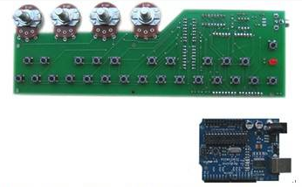
Arduino钢琴盾板（Arduino Piano Shield）为用户提供两个八度类似钢琴的键盘和其他一些控制旋钮，把Arduino变成一个音乐合成器。

Slide 67
开始Arduino之旅

Slide 68
交叉编译
很多嵌入式系统需要从一台计算机上编程，将写好的程序下载到开发板中进行测试和实际运行。因此跨平台开发在嵌入式系统软件开发中很常见。所谓交叉编译，就是在一个平台上生成另一个平台上可以执行的代码。开发人员在电脑上将程序写好，编译生成单片机执行的程序，就是一个交叉编译的过程。

Slide 69
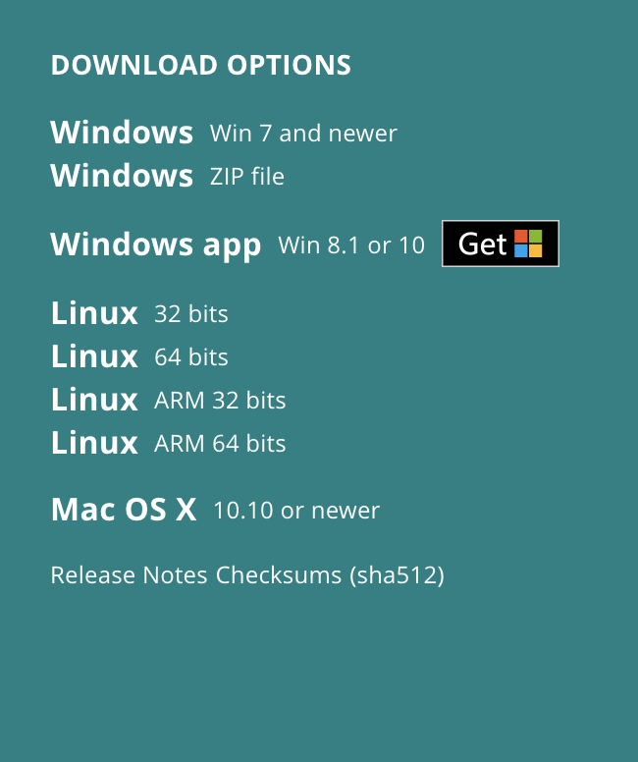
安装Arduino IDE
下载地址：（根据操作系统选择对应版本下载）https://www.arduino.cc/en/software

Slide 70
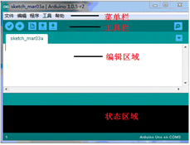
Arduino IDE介绍

Slide 71
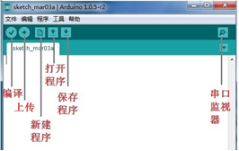
Arduino IDE介绍
工具栏，从左至右依次为编译、上传、新建程序（sketch）、打开程序（sketch）、保存程序（sketch）和串口监视器（Serial Monitor）。

Slide 72
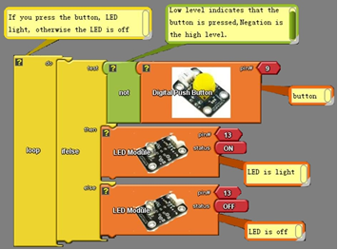
第三方软件
ArduBlock是一款专门为Arduino设计的图形化编程软件，由上海新车间创客研制开发。这是一款第三方Arduino官方编程环境软件，目前必须在Arduino IDE的软件下运行。但是区别于官方文本编辑环境，ArduBlock是以图形化积木搭建的方式进行编程的。
ArduBlock软件界面截图

Slide 73
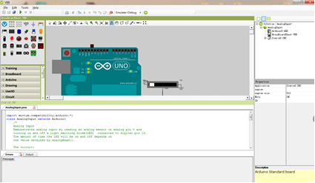
第三方软件
Virtual breadboard是一款专门的Arduino仿真软件，它不但包括了所有Arduino的样例电路，可以实现对面包板电路的设计和布置，非常直观地显示出面包板电路，还可实现对程序的仿真调试。VBB可以模拟Arduino连接各种电子模块，例如液晶屏、舵机、逻辑数字电路、各种传感器以及其他的输入/输出设备。
Arduino仿真软件Virtual breadboard

Slide 74
Arduino开发
写的代码
编译代码
给芯片编程
测试和调试
重复

Slide 75
加载第一个程序
最小的Arduino程序
void setup() {
// put your setup code here, to run once:
}
void loop() {
// put your main code here, to run repeatedly:
}

Slide 76
加载第一个程序
设想的每个Arduino程序背后的C代码
void setup(void); //setup()函数原型
void loop(void); //loop()函数原型
int main(void) {
setup(); //按需执行一次的初始化
while(1) {
loop(); //不断地重复执行
}
return 0； //这句永远不会发生
}

Slide 77
加载第一个程序
#include <stdio.h>
main()
{
printf(“hello world\n”);
}
C语言向世界问好

Slide 78
加载第一个程序
void setup() {
Serial.begin(9600);
Serial.println("Hello, world!");
}
void loop() {
}
新的“Hello, world”

Slide 79
常用串口通信函数
Serial.beigin()
函数描述：开启串口，通常置于setup()函数中。
原型：
# Serial.begin(speed);
# Serial.begin(speed, config);

Slide 80
常用串口通信函数
Serial.print()
函数描述：用于串口输出数据，写入字符数据到串口。
原型：
# Serial.print(val);
# Serial.print(val, format);
例子：
# Serial.print(78, BIN); // 输出"1001110"
# Serial.print(78, OCT); // 输出"116"

Slide 81
常用串口通信函数
Serial.end()
函数描述：禁止串口传输。此时串口Rx和Tx可以作为数字IO引脚使用。
原型：
# Serial.end();

Slide 82
常用串口通信函数
Serial.available()
函数描述：用于判断串口缓冲区的状态，返回从串口缓冲区读取的字节数。注意使用时通常用delay(100)以保证串口字符接收完毕，即保证Serial.available()返回的是缓冲区准确的可读字节数。
原型：
# Serial.available();

Slide 83
常用串口通信函数
Serial.read()
函数描述：用于读取串口数据，一次读一个字符，读完后删除已读数据。
原型：
# Serial.read();

Slide 84
常用串口通信函数
例子：
# void setup() {
# Serial.begin(9600);
# while(Serial.read()>= 0){} // 清空串口缓存
# }

Slide 85
常用串口通信函数
Serial.peek()
函数描述：读串口缓存中下一字节的数据（字符型），但不从内部缓存中删除该数据。即连续的调用peek()将返回同一个字符。而调用read()则会返回下一个字符。
原型：
# Serial.peek();

Slide 86
常用串口通信函数
Serial.parseInt()
函数描述：从串口接收数据流中读取第一个有效整数（包括负数）。其中，非数字的首字符或者负号将被跳过；当可配置的超时值没有读到有效字符时，或者读不到有效整数时，分析停止；如果超时且读不到有效整数时，返回0。
原型：
# Serial.parseInt();
# Serial.parseInt(char skipChar);

